Slide 1
V.A

Slide 2
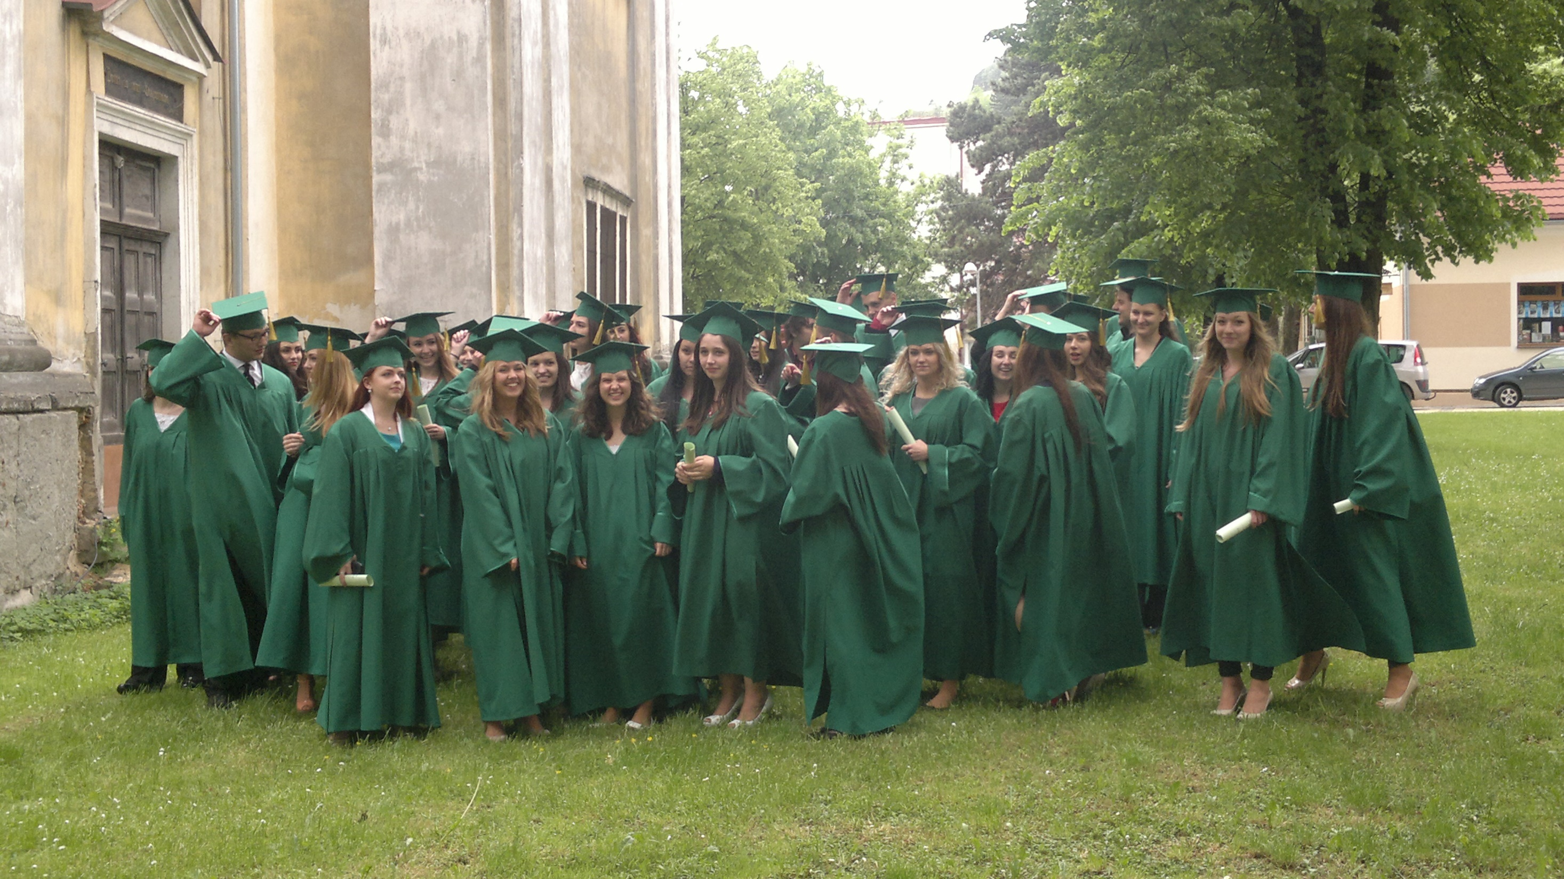
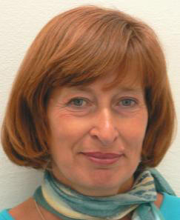
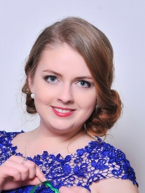
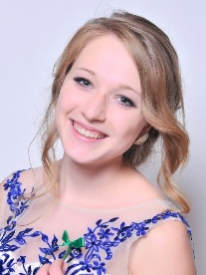
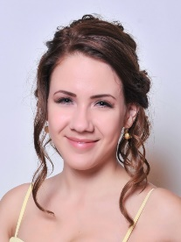
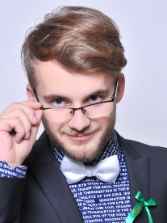
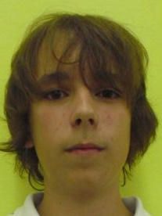
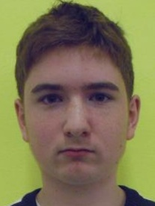
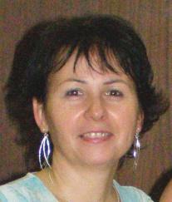
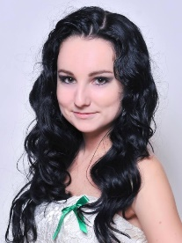
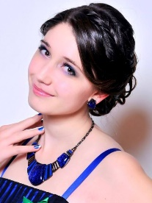
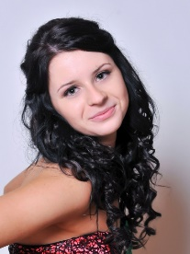
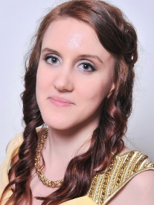
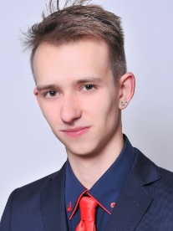
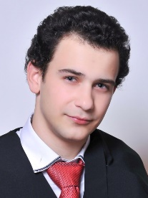
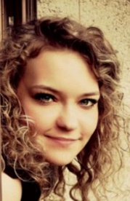
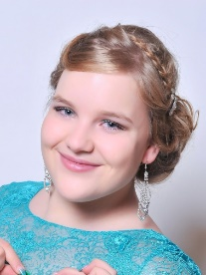
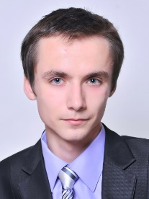
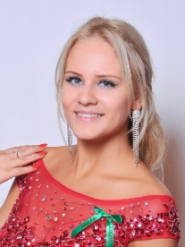
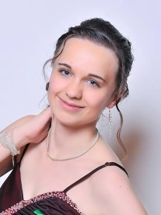
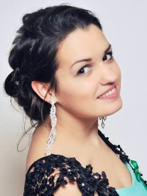
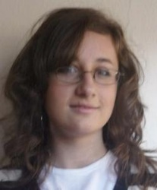
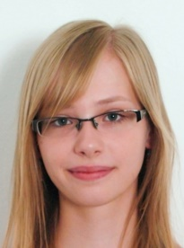
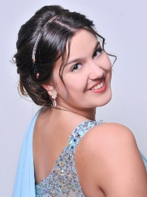
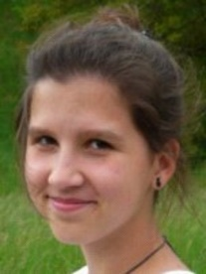
Riaditeľka, Helena Pašiaková
Natália
Brucháneková
Linda
Csölleová
Patrícia
Dachová
Jana
Ďurejová
René
Gréč
Adam
Gulán
Kristián
Hanus
Triedna učiteľka, Tatiana Pohorelská
Romana
Kordíková
Andrea
Krajčová
Svetlana
Kubaliaková
Diana
Lapajová
Veronika Jessie
Matošová
Armand
Medveď
Maroš
Melicher
Mária
Michalove
Jana
Mikulová
Martin
Mináč
Bianka
Novosadová
Barbora
Poláková
Janka
Pôbišová
Nikola
Sihelská
Janka
Strýčeková
Iveta
Špaldová
Anna
Švantnerová
Simona
Takáčová

Slide 3
Natália Brucháneková

Slide 4
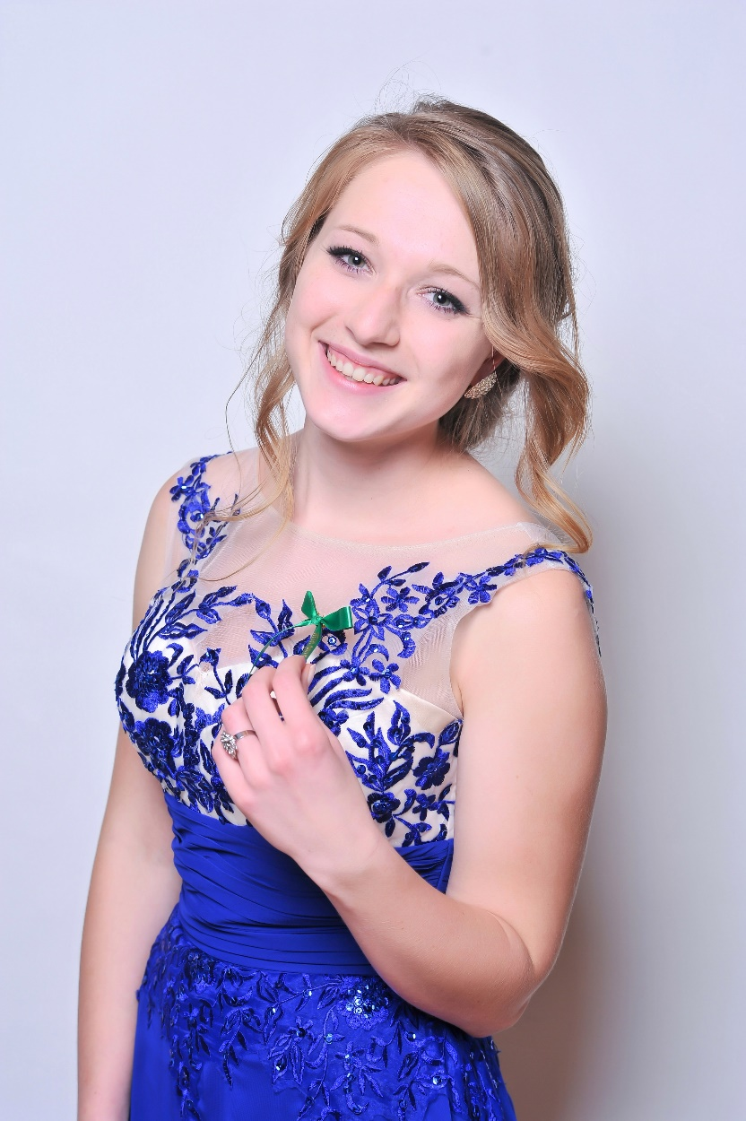
Linda Csölleová

Slide 5
Patrícia Dachová

Slide 6
Jana Ďurejová

Slide 7
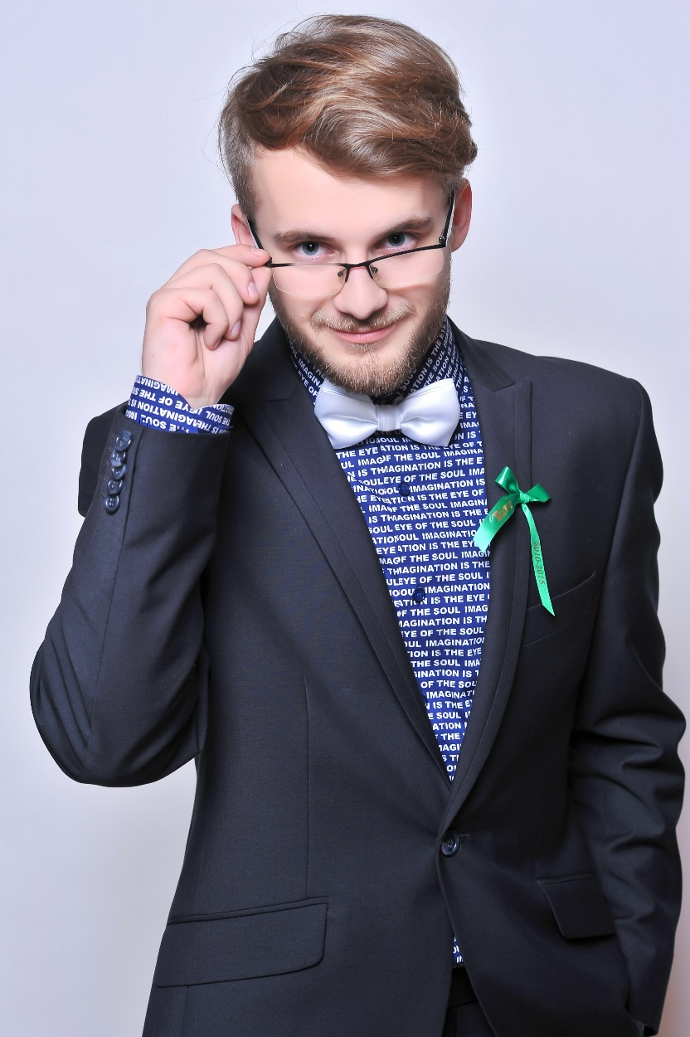
René Gréč

Slide 8
Adam Gulán

Slide 9
Kristián Hanus

Slide 10
Romana Kordíková

Slide 11
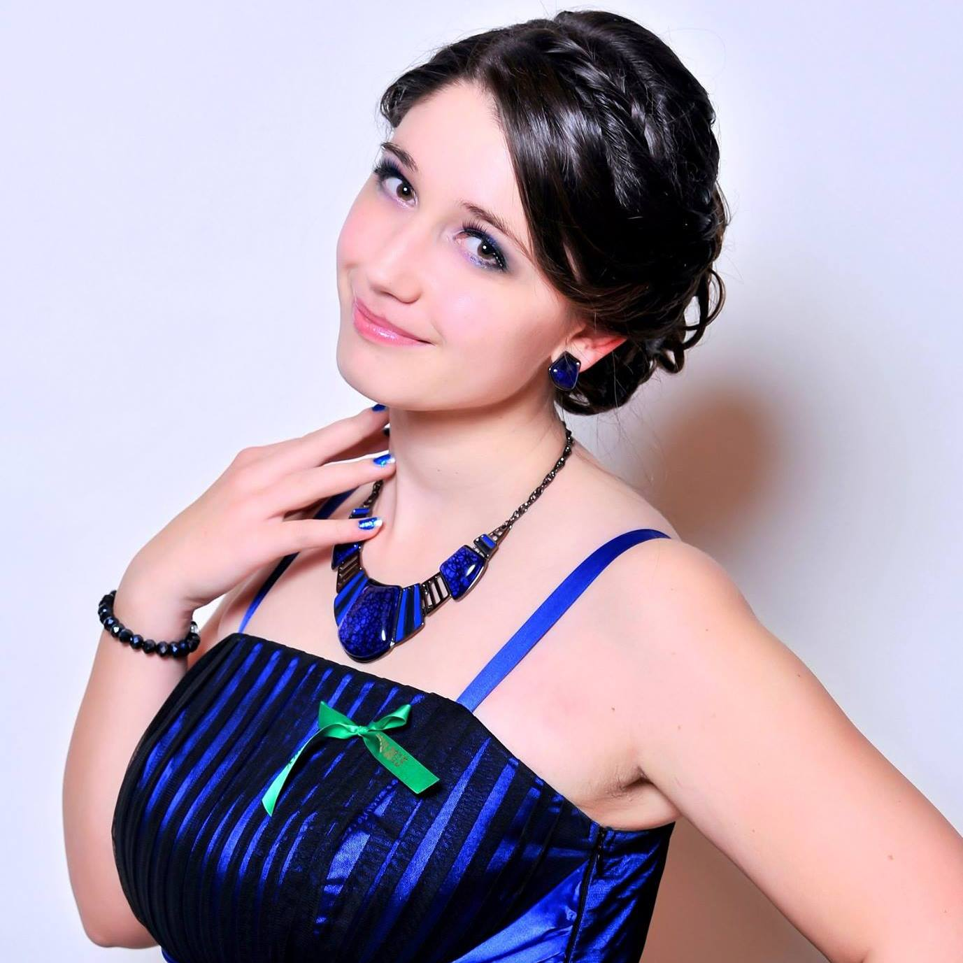
Andrea Krajčová

Slide 12
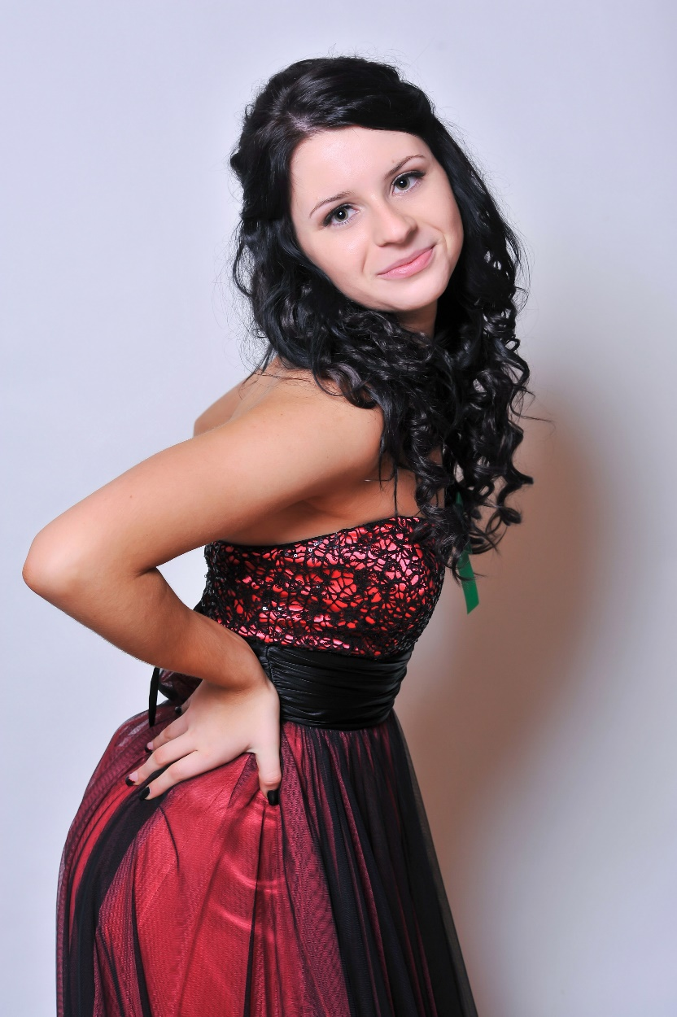
Svetlana Kubaliaková

Slide 13
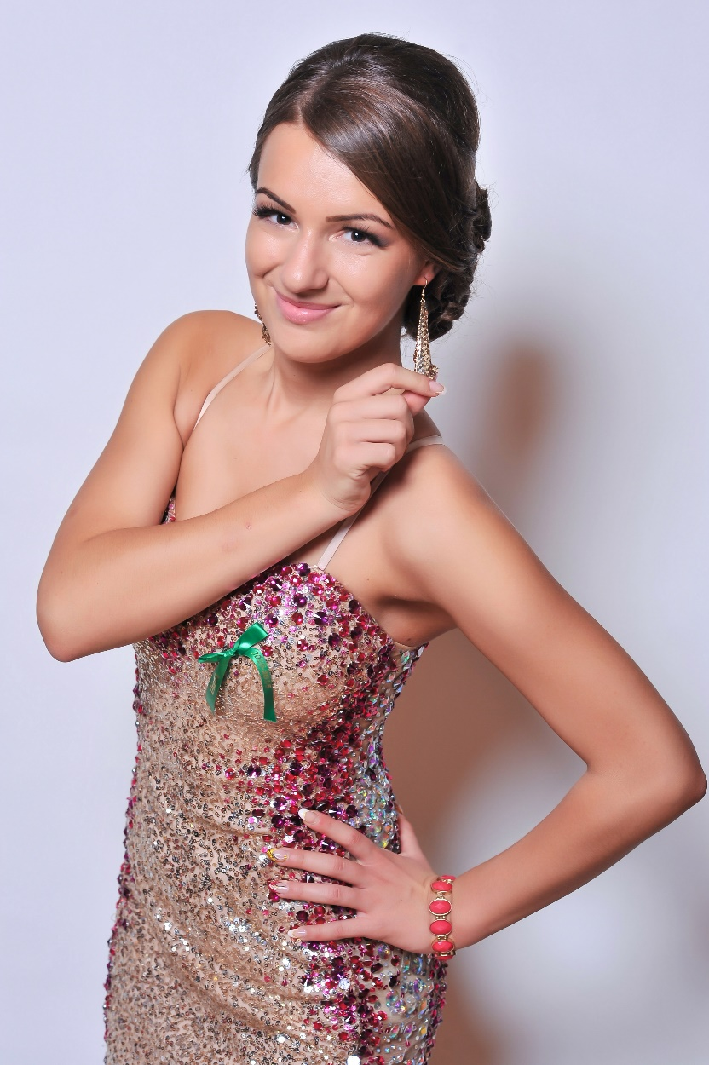
Diana Lapajová

Slide 14
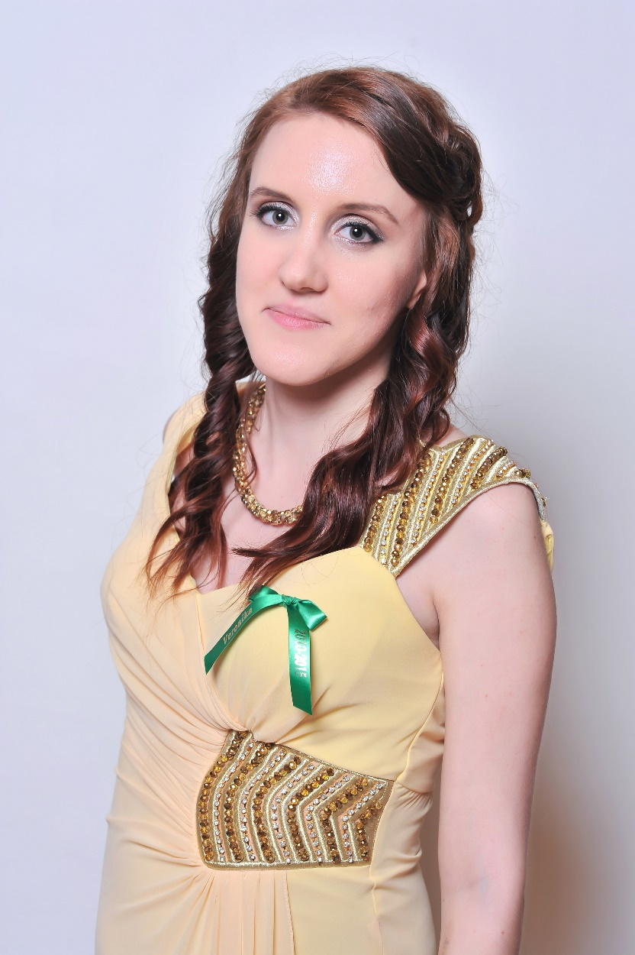
Veronika Jessie Matošová

Slide 15
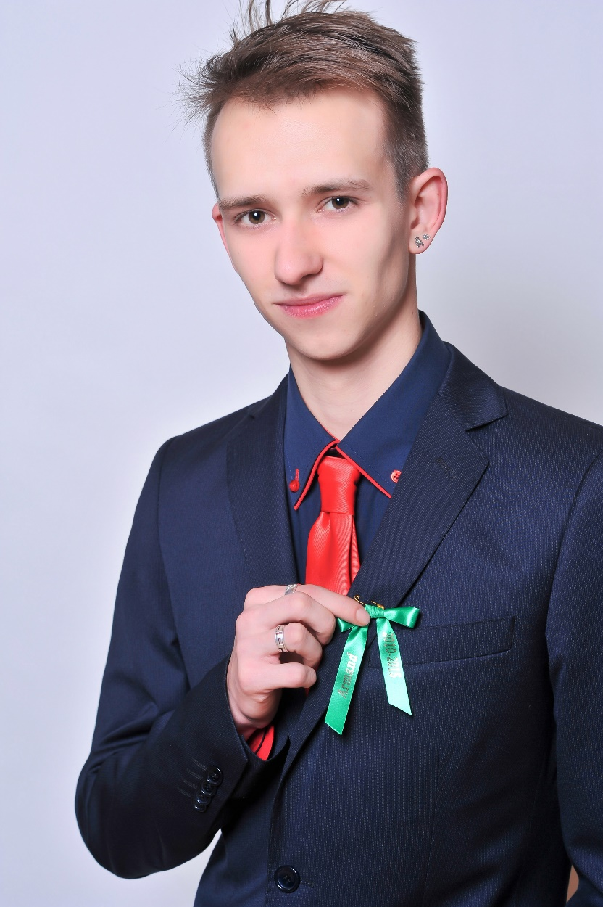
Armand Medveď

Slide 16
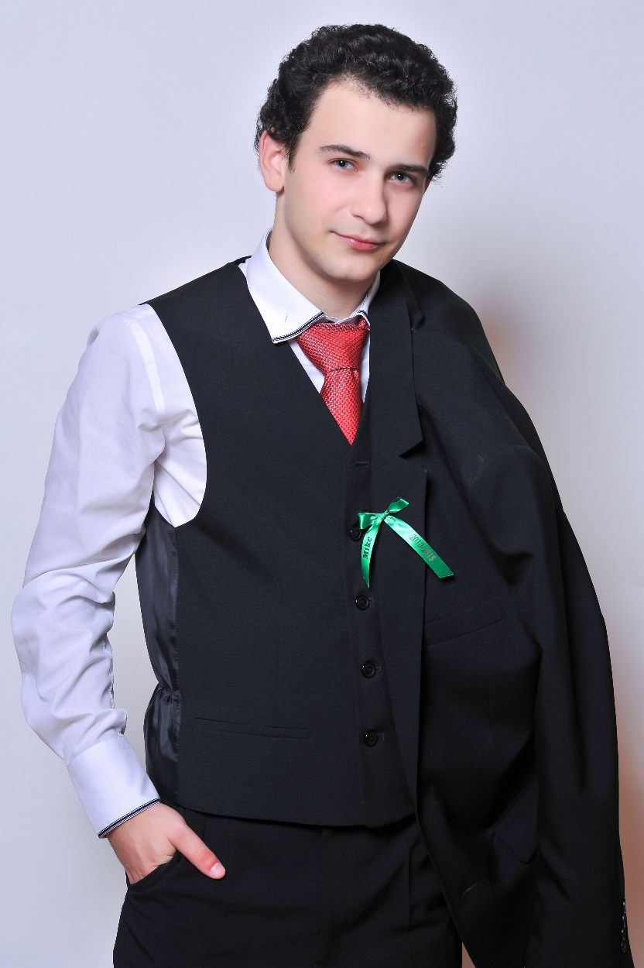
Maroš Melicher

Slide 17
Mária Michalove

Slide 18
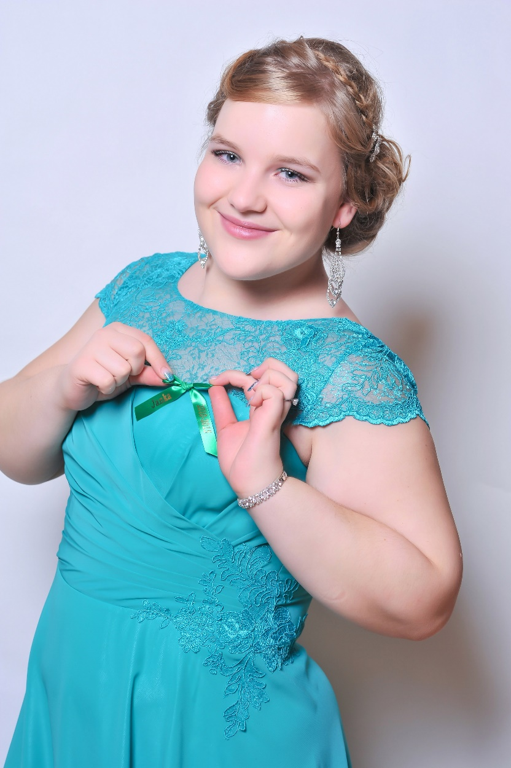
Jana Mikulová

Slide 19
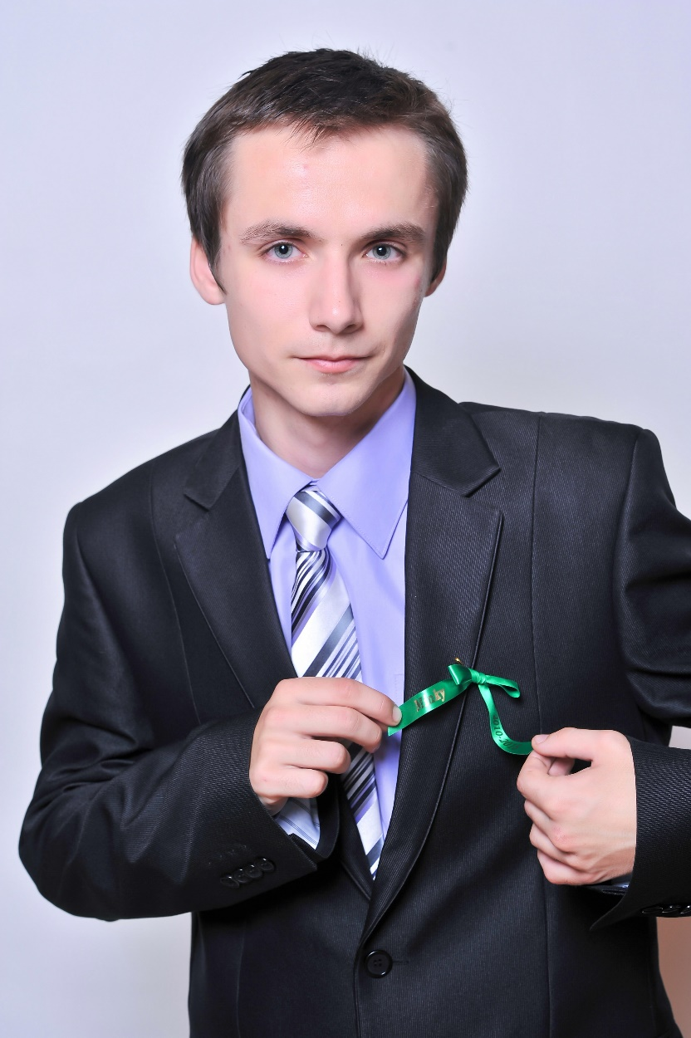
Martin Mináč

Slide 20
Bianka Novosadová

Slide 21
Barbora Poláková

Slide 22
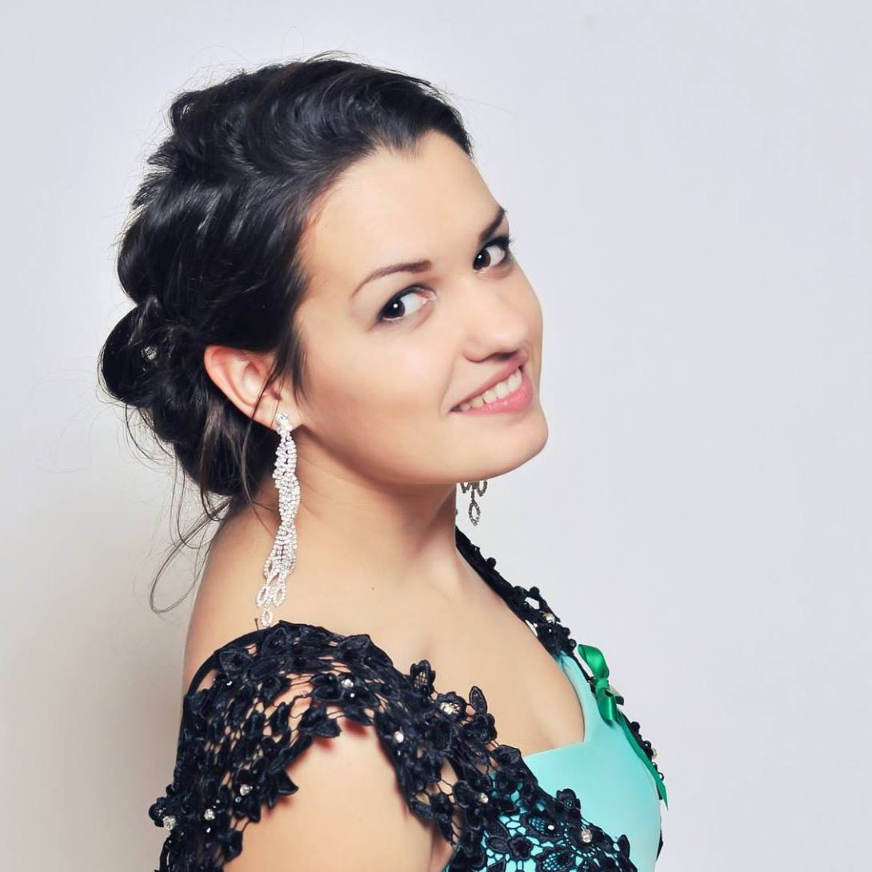
Janka Pôbišová

Slide 23
Nikola Sihelská

Slide 24
Janka Strýčeková

Slide 25
Iveta Špaldová

Slide 26
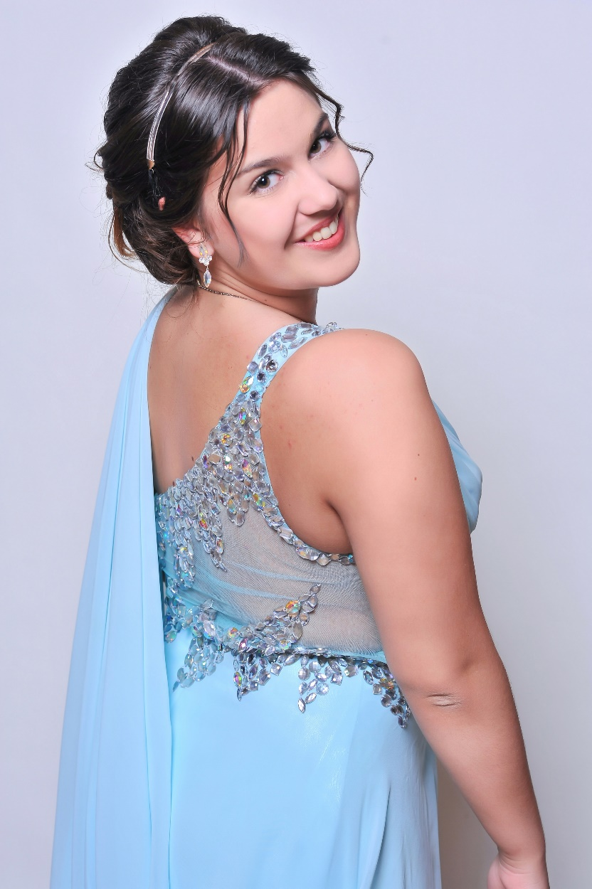
Anna Švantnerová

Slide 27
Simona Takáčová

